Slide 1



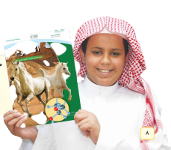


00
مادة العلوم
الصف الثاني متوسط
الفصل الدراسي الأول
الوحدة الثانية
للأمانة العلمية تم اقتباس شرائح من عروض الأستاذة الفاضلة هيا العمري والعمل والتعديل عليها بما يتوافق مع طريقتي في الشرح
اعداد أ- صابر دخيل الله السيالي

Slide 2


الفصل 3
المادة
الحرارة وتحولات المادة
سلوك الموائع
حالات المادة
الفصل4
ما الطاقة ؟
تحولات الطاقة
الطاقة وتحولاتها

Slide 3

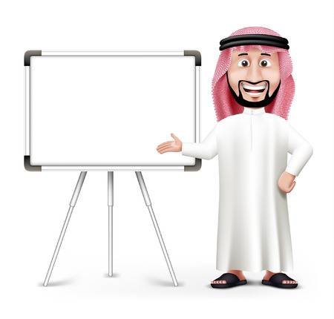

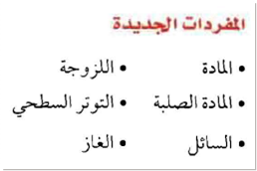
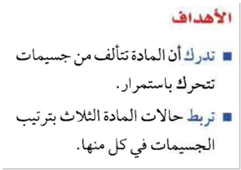

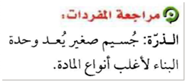
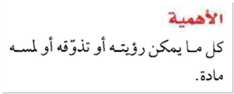
المادة
ماذا تتوقعون أن نتعلم خلال درس هذا اليوم ؟

Slide 4


شاهد المادة العلمية ثم أجب عن الأسئلة التالية بالتعاون مع أفراد مجموعتك

Slide 5


Slide 6

ما هي المادة؟
ماهي حالات المادة؟
مما تتكون المادة؟
ما الذي يحدد حالة المادة؟
قارن بين حالات المادة ؟

Slide 7



Slide 8
المادة
ما المادة ؟
هي كل ما يشغل حيز من الفضاء وله كتلة.
مما تتكون المادة ؟
تتكون المادة من جزيئات والجزيئات تتكون من ذرات في حالة حركة مستمرة
ما هي حالات المادة ؟
1- صلبة 2- سائلة 3- غازية 4- بلازما

Slide 9
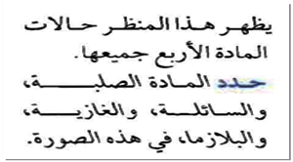
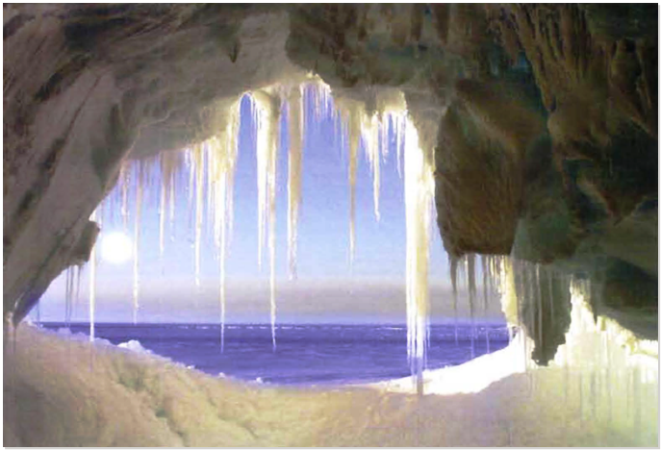

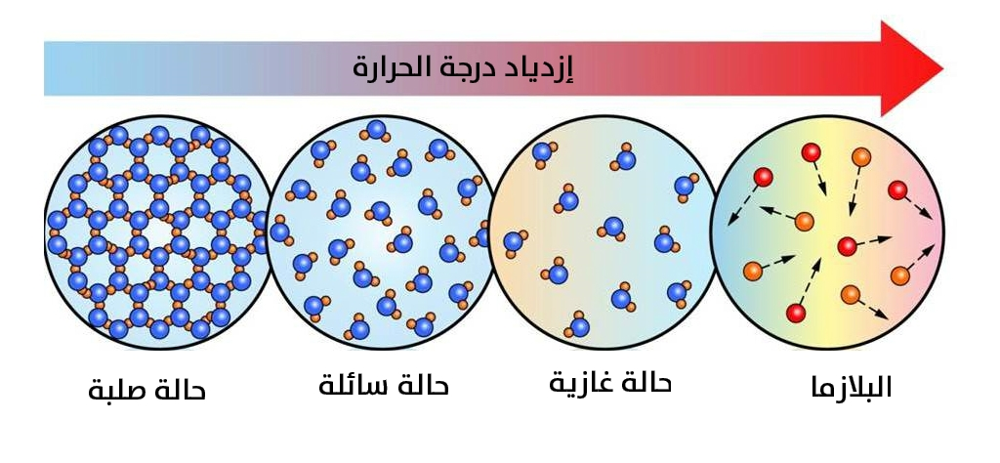
حالات المادة
الصلبة : الجليد
السائلة : الماء
الغازية : الهواء
البلازما : الشمس
حركة جزيئات المادة
1
قوة التجاذب بين الجزيئات
2

Slide 10

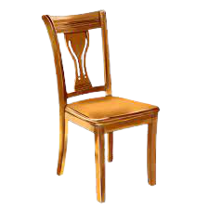


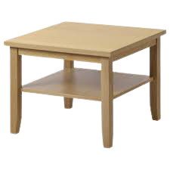
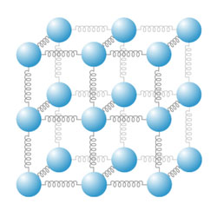

المواد الصلبة
فكر في بعض المواد الصلبة المألوفة لديك ؟
ما الخصائص التي تشترك فيها المواد الصلبة ؟
1- المادة الصلبة لا تأخذ شكل الوعاء الذي توضع فيه لأن جزيئاتها متراصة فيه بعضها بجانب بعض كما في الشكل
2-مواد محددة الشكل والحجم
3- تتحرك جزيئات المادة الصلبة حركة اهتزازية في مكانها .
Sabir alsayyali

Slide 11
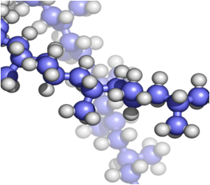
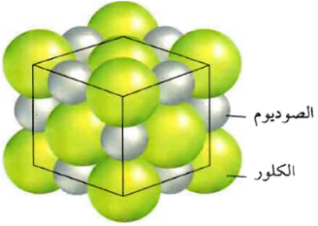
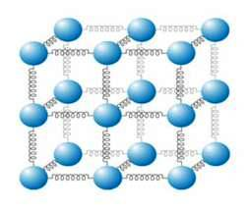
ما أنواع المواد الصلبة من حيث ترتيب الجزيئات ؟
أنواع المواد الصلبة من حيث ترتيب الجزيئات
مواد غير بلورية
تترتب الجزيئات فيها بشكل عشوائي مثل المطاط والبلاستيك والزجاج
مواد بلورية
تترتب الجزيئات فيها بشكل هندسي منتظم ويطلق عليه بلورة مثل السكر والرمل والثلج

Slide 12

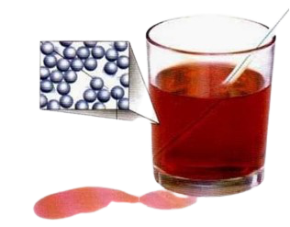

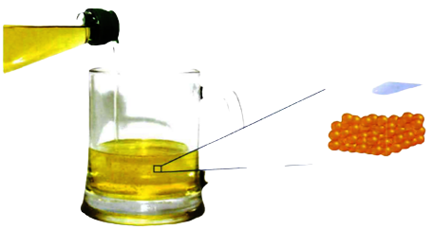
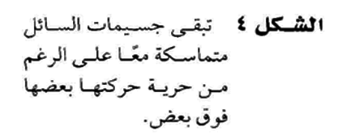
المواد السائلة
ما هي خصائص السوائل ؟
1- تأخذ شكل الإناء الذي يوضع فيه.
2- مواد لها حجم ثابت وشكل متغير
3 - حرة الحركة
Notes:
ي سهول

Slide 13


سؤال ذهبي

Slide 14


تأخذ السوائل شكل الإناء (علل) ؟
السبب في سهولة تغير شكل السائل هو أن جزيئاته تتحرك بحرية أكبر من حركتها في المواد الصلبة مما يجعله يأخذ اشكالاً مختلفة.

Slide 15


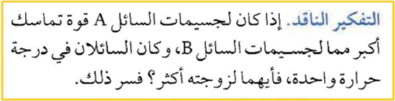

كيف تنساب السوائل المختلفة ؟
تنساب بعض السوائل بسهولة أكثر من غيرها,
فالماء ينساب أسرع من العسل وهذا ما يسمى باللزوجة
ماء
عسل
كلما زادت لزوجة السائل قلت
.......................
سرعة جريانه
تعريف اللزوجة :
هي مقاومة السائل للجريان أو الانسياب.
ماهي اللزوجة ؟
لزوجة العسل أكبر من لزوجة الماء
السائل A فكلما كانت قوة التماسك بين جزيئاته أكبر ، كانت اللزوجة أكبر

Slide 16
سؤال ذهبي

Slide 17

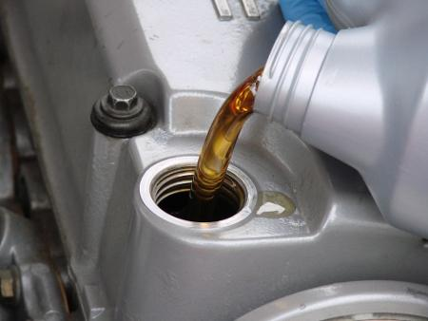
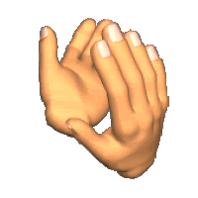
لماذا يصنع زيت محرك السيارة بحيث تتناسب لزوجته مع درجات حرارة مختلفة ؟
لضمان بقاء الزيت في الحالة السائلة حتى يحمي المحرك في أثناء عمله في مختلف الظروف الجوية المتباينة .

Slide 18

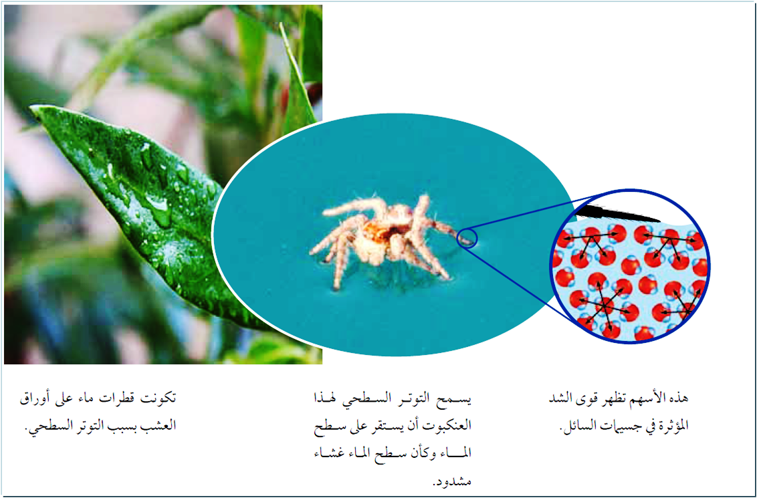
هل يمكن وضع إبرة على سطح الماء لتطفو؟ ولماذا؟
نعم لان قوى التماسك بين جسيمات السائل تجعل جسيمات السطح بعضها يشد بعض وتقاوم التباعد وهذا ما يسمى بالتوتر السطحي.
ما هو التوتر السطحي ؟
هي قوة غير متوازنة تؤثر على جزيئات السطح فتجعـله يبدو مشدوداً

Slide 19


تقويم مرحلي
ضع كلمة صح أو خطأ فيما يلي :
اللزوجة قوة غير متوازنة تؤثر على جزيئات السطح فتجعـله يبدو مشدوداً ( )
خطأ

Slide 20

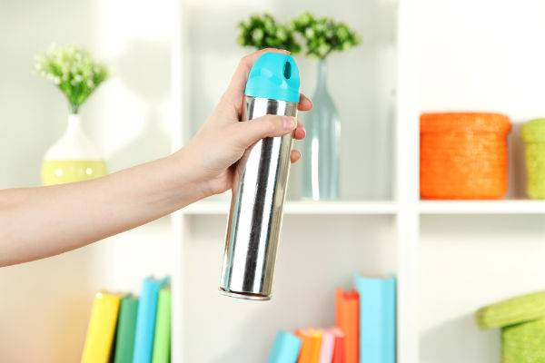
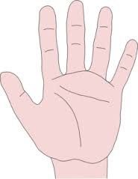
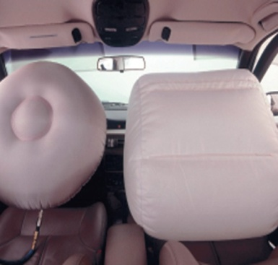
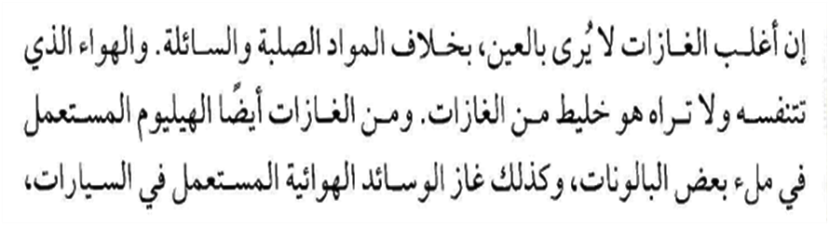
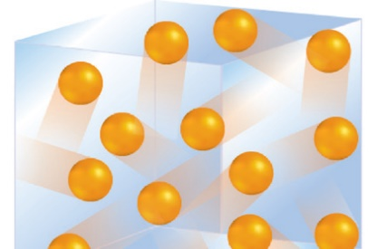
الغازات
حركة الغازات
المواد والأدوات : علبة ملطف الجو ( أو عطر )
الخطوات: رش كمية قليلة من ملطف الجو في إحدى زوايا غرفة الصف
مناقشة: بعد مرور وقت قصير ...
@ من استطاع شم الرائحة .. يرفع يده
@ ماذا حصل لجسيمات الغاز ؟
تحركت جسيمات الغاز وانتشرت بسرعة في جميع الإتجاهات لتملأ حيز الغرفة كله بدليل أن الجميع شم رائحة المعطر

Slide 21
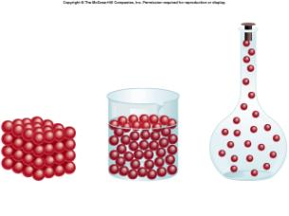
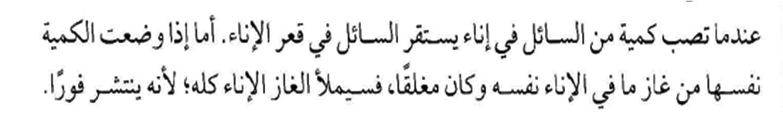

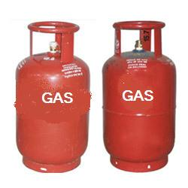
الغازات
ماهي خواص الغازات؟
1- جسيمات المواد الغازية بعيدة بعضها عن بعض وتتحرك بسرعة كبيرة في جميع الاتجاهات وتنتشر بعيداً .
2- مواد ليس لها شكل ثابت وليس لها حجم ثابت أيضاً
3- لجسيمات الغاز قابلية للإنضغاط والتمدد في الأوعية المغلقة حيث تقترب جزيئاته من بعضها ويقل الحجم

Slide 22
سؤال ذهبي

Slide 23
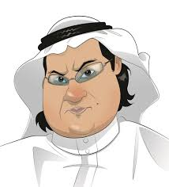
ما الفرق بين الغاز والبخار ؟
البخار: حالة غازية لمادة تكون في درجات الحرارة العادية سائلة أو صلبة , فالماء مثلاً في درجة حرارة الغرفة يكون في الحالة السائلة وعندما يتحول إلى الغازية يسمى بخاراً

Slide 24
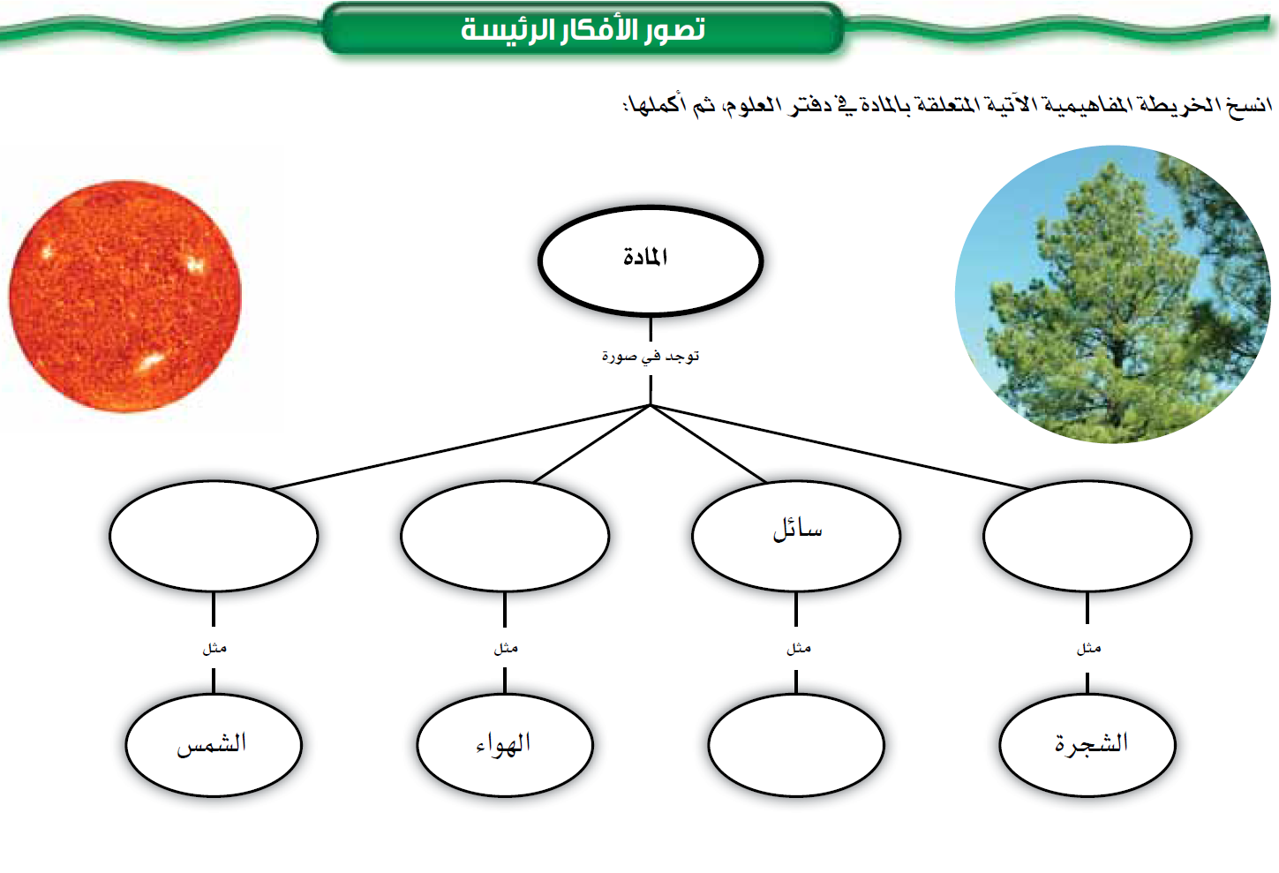
بلازما
غاز
صلب
زيت

Slide 25

تقويم ختامي

Slide 26

س : قارن بين المواد البلورية وغير بلورية ؟
س : ما هو المصطلح العلمي لما يلي:
....................... هي قوة غير متوازنة تؤثر على جزيئات السطح فتجعـله يبدو مشدوداً.
ضع كلمة صح أو خطأ فيما يلي :
جسيمات المواد الغازية بعيدة بعضها عن بعض وتتحرك بسرعة كبيرة في جميع الاتجاهات وتنتشر بعيداً ( )
المواد البلورية : تترتب الجزيئات فيها بشكل هندسي منتظم ويطلق عليه بلورة مثل السكر والرمل والثلج
صح
غير بلورية :تترتب الجزيئات فيها بشكل عشوائي مثل المطاط والبلاستيك والزجاج
التوتر السطحي

Slide 27



انتهى الدرس
مع تمنياتي للجميع بالتوفيق
الواجب على :

Slide 28
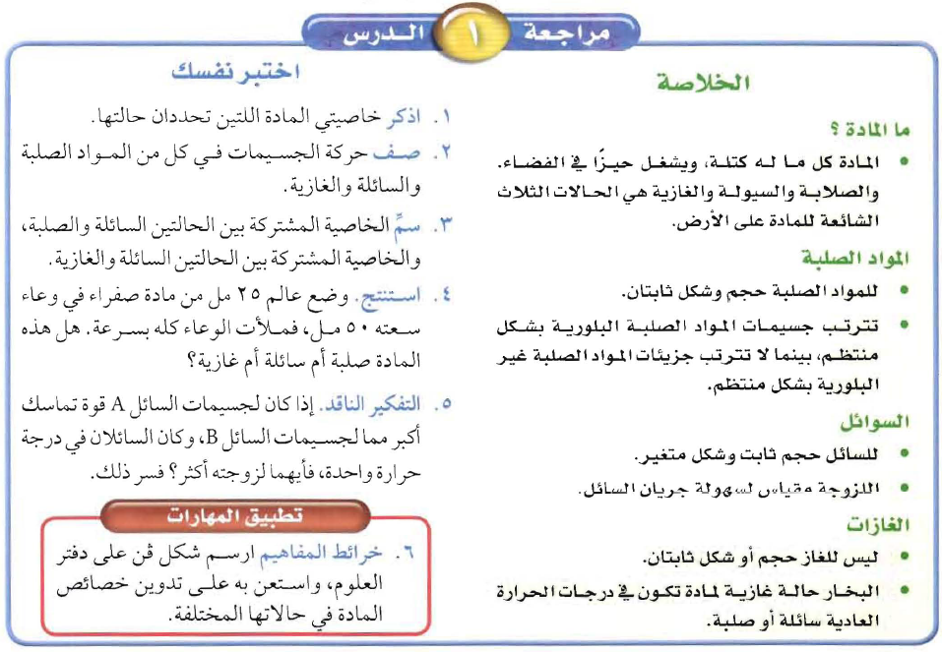

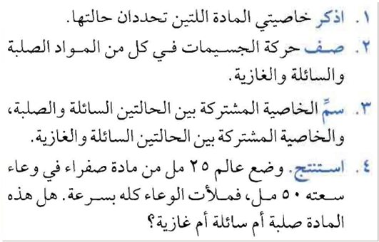
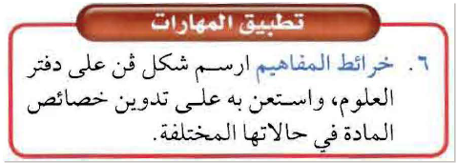
1- حركة جسيماتها وقوة التجاذب بين جسيماتها
2- في الحالة الصلبة تكون الجسيمات قريبة من بعضها وتهتز في مكانها ...
وفي الحالة السائلة تكون الجسيمات أبعد وتستطيع التدفق والإنزلاق فوق بعضها ...
أما في الحالة الغازية فالجسيمات بعيدة عن بعضها وتتحرك بسرعة كبيرة
3- المواد الصلبة والسائلة :
حجمها ثابت
المواد السائلة والغازية :
تأخذ شكل الوعاء الذي توضع فيه
4- غازية ، لأن جسيمات الغاز تأخذ شكل وحجم الإناء الذي توضع فيه.

Slide 29
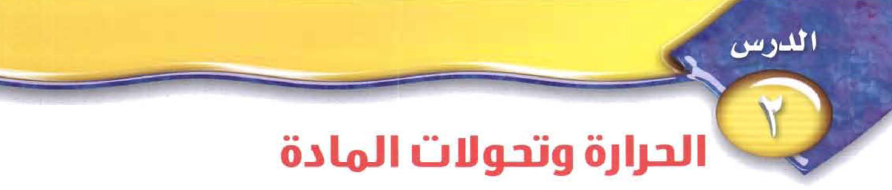
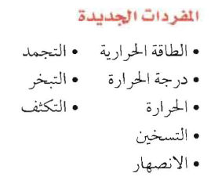
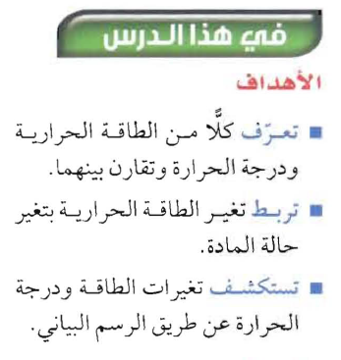
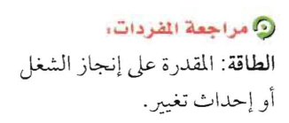

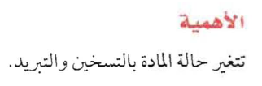
ماذا تتوقعون أن نتعلم خلال درس هذا اليوم ؟

Slide 30
شاهد المادة العلمية ثم أجب عن الأسئلة التالية بالتعاون مع أفراد مجموعتك

Slide 31


Slide 32
ما هي الطاقة ثم اذكر بعض أنواعها؟
قارن بين الطاقة الحرارية ودرجة الحرارة؟
ماهي الحرارة؟
Sabir alsayyali

Slide 34

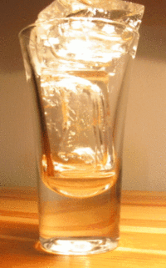
صف حالة الثلج قبل وبعد الانصهار
عندما نضع قطعة من الثلج في كأس ونتركها تنصهر ، نجد أنها تتحول من الحالة الصلبة الى الحالة السائلة.
Sabir alsayyali

Slide 35
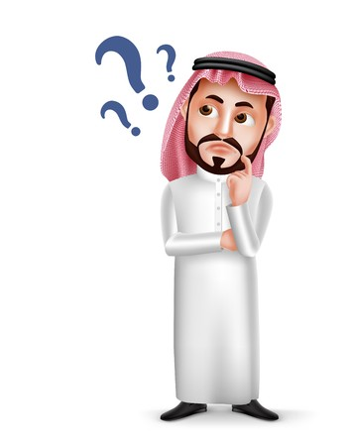
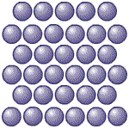
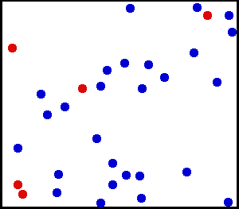
ما هي الطاقة ؟
هي القدرة على انجاز الشغل أو إحداث تغيير
ما العامل الذي تعتمد عليه حركة الجسيمات في حالة المادة ؟
تعتمد حركة الجسيمات على طاقتها الحركية ، وكلما كانت طاقتها الحركية أكبر كانت سرعتها أكبر ، وزادت المسافات بينها . وكلما كانت طاقتها الحركية أقل كانت سرعتها أقل وقلت المسافة بينها

Slide 36
سؤال ذهبي

Slide 37
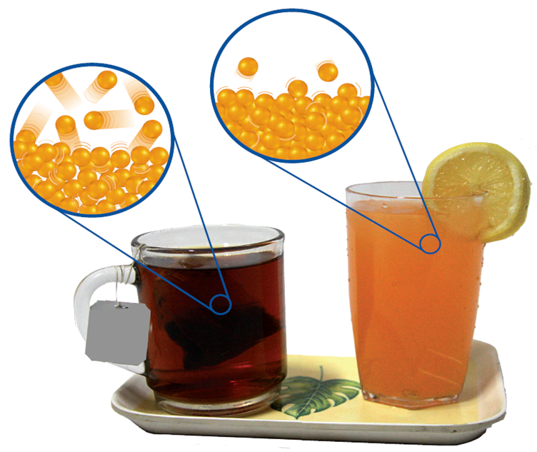
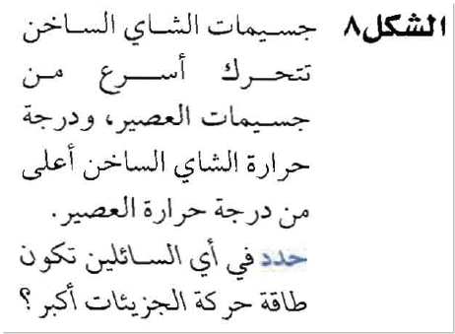
ولماذا؟
جسيمات الشاي الساخن لان جزيئاته اكتسبت طاقة حرارية
Sabir alsayyali

Slide 38

تقويم مرحلي :
صف حركة الجزيئات عندما تكون طاقتها الحركية قليلة؟
عندما تكون طاقة الجزيئات قليلة تكون حركتها بطيئة

Slide 39

القوة الكهربائية:
ماذا نعرف؟ | ماذا نريد أن نعرف عن؟
ماذا تعلمنا ؟
درجة الحرارة
الطاقة الحرارية

Slide 40

قارن بين الطاقة الحرارية ودرجة الحرارة ؟
درجة الحرارة
متوسط الطاقات للجسيمات
الطاقة الحرارية
مجموع الطاقة الحركية وطاقة الوضع للجسيمات

Slide 41
سؤال ذهبي

Slide 42

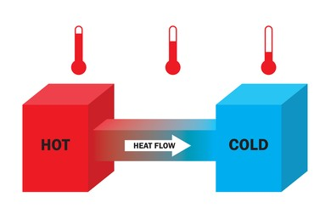
ما هي الحرارة ؟
هي عملية انتقال الطاقة الحرارية من مادة درجة حرارتها أعلى الى مادة درجة حرارتها أقل

Slide 43
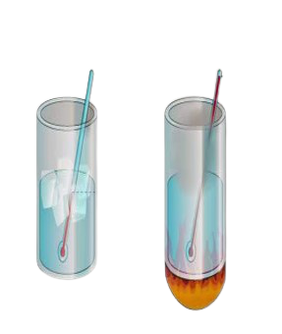
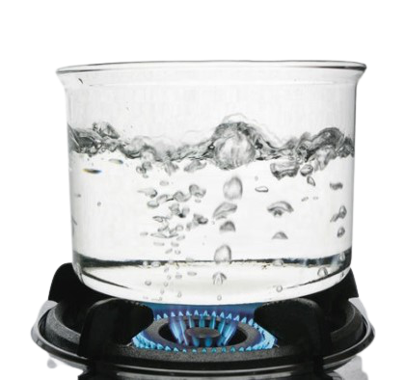
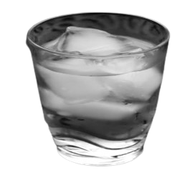


العلاقة بين الطاقة الحرارية وطاقة حركة الجزيئات ودرجة الحرارة :
طاقة حركة
طاقة وضع
تزيد
كلما زادت الطاقة الحرارية .......... الطاقة الحركية الجزئيات
وبالتالي ........ درجة الحرارة
تزيد
Sabir alsayyali

Slide 44

تقويم مرحلي
O
O
C 60 درجة الحرارة =
C 60 درجة الحرارة =
أنظر الى الوعائين السابقين ثم أجب :
يمتلك الوعاء الأول طاقة حرارية
( أكثرمن – أقل من – مساوية )
الطاقة الحرارية للوعاء الثاني

Slide 45


التغيرات بين الحالات الصلبة و السائلة
يكتسب الثلج طاقة حرارية وترتفع درجة حرارته فيتحول من صلب الى سائل .
عملية التحول من الحالة الصلبة إلى الحالة السائلة تسمى
.......................
الانصهار
ما هي درجة الانصهار ؟
هي درجة الحرارة التي يتم عندها تحول المادة من صلبة الى سائلة

Slide 46


لماذا لا تنصهر المركبات غير البلورية مثل المطاط والزجاج بالطريقة نفسها التي تنصهر بها المركبات البلورية ؟
لأنها لا تمتلك تركيبا بلوريا ليتحطم

Slide 47



عملية التحول من الحالة الصلبة إلى الحالة السائلة تسمى ..............
انصهار
ما هي العملية المعاكسة للانصهار ؟
التجمد
ما هي عملية التجمد ؟
التحول من الحالة السائلة إلى الحالة الصلبة
ما هي درجة التجمد ؟
هي درجة الحرارة التي يتم عندها تحول المادة
من الحالة السائلة الى الحالة الصلبة

Slide 48

التغيرات بين الحالات السائلة والغازية
عملية التحول من الحالة السائلة إلى الحالة الغازية تسمى
..............
تبخر
ما هي درجة الغليان ؟
هي درجة الحرارة التي يتم عندها تحول المادة من الحالة السائلة الى الحالة الغازية
تبخر
ترتفع درجة حرارة الماء عند تسخينه حتى تصل إلى 100 س عندها يبدأ الماء السائل في التحول إلى غاز.
................ التحول من الحالة الغازية إلى الحالة السائلة
التكثف

Slide 49





التغيرات بين الحالات الصلبة والغازية
عندما تكتسب جسيمات سطح المادة الصلبة طاقة كافية لتصبح غازاً يمكن أن تتحول من الحالة الصلبة الى الحالة الغازية مباشرة دون المرور بالحالة السائلة
التحول من الحالة الصلبة إلى الحالة الغازية دون المرور بالحالة السائلة ..............
تسامي
اليود كلمة يونانية تعني .. ارجواني حيث يتميز لون الغاز الناتج عن تسامي اليود بلون أرجواني أو بنفسجي غامق
حرارة
مادة اليود
تسامي
يستخدم الجليد الجاف كمادة تبريد في عمليات الإسعاف وفي حفظ بعض المواد باردة وجافة

Slide 50
تقويم ختامي

Slide 51
في الشكل التالي وضح تحولات المادة ؟
تبخر
إنصهار
غاز
+ حرارة
سائل
+ حرارة
صلب
تكثف
تجمد
- حرارة
- حرارة
س : اكمل الفراغات التالية بما يناسب:
عملية التحول من الحالة الصلبة إلى الحالة السائلة تسمى ..............
انصهار
عملية التحول من الحالة السائلة إلى الحالة الغازية تسمى .....................
تسامي

Slide 52
انتهى الدرس
مع تمنياتي للجميع بالتوفيق
الواجب على :

Slide 53


1- الطاقة الحرارية: مجموع طاقة الجسيمات ،
درجة الحرارة: متوسط طاقة الجسيمات .
2- عندما تزيد الطاقة الحرارية للجسيمات تزداد طاقتها الحركية وبالتالي تتغلب على قوى التماسك التي تربط بينها (والعكس)
مثل: تحول الجليد الى ماء
3- الإنصهار والتبخر والتسامي
4- الغليان: يحدث سريعاً عندما تتحول جميع الجسيمات من كل أجزاء السائل الى الحالة الغازية
- التبخر: يحدث بطيئاً عندما تتحول بعض الجسيمات من سطح السائل الى الحالة الغازية
5- انخفاض درجة حرارة الجسم بسبب امتصاص الماء الموجود على الجلد حرارة من الجسم أثناء الخروج
6-لأن الطاقة الممتصة تستخدم لتحطيم قوى التماسك

Slide 54





3
ماذا تتوقعون أن نتعلم خلال درس هذا اليوم ؟

Slide 55
شاهد المادة العلمية ثم أجب عن الأسئلة التالية بالتعاون مع أفراد مجموعتك

Slide 56


Slide 57
عرف الضغط ؟
ماهي العوامل المؤثرة على الضغط ؟
ما هو الضغط الجوي وما علاقته بالارتفاع؟

Slide 59



التهيئة
ما هو المائع ؟
ما هي المواد التي لها خاصية الجريان و الانتشار ؟
المائع : كل مادة لها خاصية الجريان و الإنتشار
السوائل والغازات

Slide 60


ماهو الضغط ؟
الضغط (ض) : هو القوة(ق) المؤثره على وحدة المساحات (س).
من التعريف استنتج العلاقة الرياضيه لحساب الضغط ؟
ض= ق ÷ س
من العلاقة الرياضيه استنتج وحدة قياس الضغط ؟
ض = نيوتن ÷ م2
باسكال = ن ÷ م2

Slide 61





الضغط أكبر لأن المساحة التي أثرت عليها القوة (وزن الجسم) أصغر
القوة والمساحة
إذا زادت القوه ........................ الضغط
إذا زادت المساحة ................الضغط
يزيد
يقل

Slide 62
سؤال ذهبي

Slide 63

من المثلث استنتج قانون القوه وقانون المساحة ؟
ض =
س =
ق = ض × س
ق
ص
س
ق
ق
ض
ض
س

Slide 64


أحسب الضغط الناتج عن تأثير قوة مقدارها 5 نيوتن في مساحة مقدارها 2م2 ؟
ض = ق ÷ س
ض = 5 ÷ 2
ض = 2.5 باسكال
ص
ق
ض
س

Slide 65
سؤال ذهبي

Slide 66
أحسب القوه المؤثرة على سطح مساحته 5 م2 وينشأ عنها ضغط مقداره 5 باسكال ؟
ق = ض × س
ق = 5 × 5
ق = 25 نيوتن
ص
ق
ض
س

Slide 67


الغلاف الجوي يشمل الغازات والأبخرة التي تحيط بالأرض الكروية الشكل .
ما هو الضغط الجوي ؟
هو ضغط الهواء المحيط بالأرض
بسبب قوة الجاذبية الأرضية
وقيمة الضغط الجوي هي 101,3 كيلو باسكال
عند مستوى سطح البحر
أي 101300 نيوتن / م2 أو باسكال

Slide 68




علل لما يلي :
- الضغط الجوي كبير ومع ذلك لا نشعر به ؟
لان الضغط الناتج عن السوائل داخل الجسم يعادل الضغط الجوي الواقع عليه فيتوازن الضغط .
- كلما زاد الارتفاع عن سطح البحر قل الضغط الجوي ؟
بسبب وجود جسيمات أقل من الهواء فيقل عدد التصادمات ويقل الضغط
- نشعر بطنين في الاذن عندما نصعد طائرة او نتسلق جبلا ؟
ابحث عن الإجابة في الكتاب المدرسي بالتعاون مع أفراد مجموعتك
علل لما يلي :
- الضغط الجوي كبير ومع ذلك لا نشعر به ؟
- كلما زاد الارتفاع عن سطح البحر قل الضغط الجوي ؟
- نشعر بطنين في الاذن عندما نصعد طائرة او نتسلق جبلا ؟
لان الضغط الجوي يقل ويصبح ضغط الهواء داخل الاذن اكبر من الخارج مما يؤدي الى خروج الهواء من الاذن ونشعر بالطنين

Slide 69
تقويم ختامي

Slide 70


* أكمل الفراغات التالية :
1- العوامل التي يعتمد عليها الضغط : ................. و .....................
2- الضغط الجوّي هو ...................... بسبب ...................................
3- يقل الضغط الجوي كلما ................. الارتفاع عن سطح الأرض
المساحة
القوة
قوة الجاذبية الأرضية
ضغط الهواء
زاد
*
* التفكير الناقد : ماذا نفعل حتى نسهّل إنسكاب الحليب من العلبة ؟
نقوم بعمل فتحتين في العلبة بحيث يضغط الهواء جوي على سطح السائل من الفتحة الأولى فيندفع السائل من الفتحة الثانية وينسكب بسهولة

Slide 71
انتهى الدرس
مع تمنياتي للجميع بالتوفيق
الواجب على :

Slide 72




ابحث عن إجابة الأسئلة التالية :
ما هي العوامل المؤثرة في ضغط الهواء المحصور؟
متى يطفو الجسم ومتى ينغمر؟
اذكر نص مبدأ ارخميدس؟
ما هي الكثافة؟
اذكر نص مبدأ باسكال؟

Slide 74




الهواء المحصور: هو الهواء الموجود داخل إناء محكم الاغلاق مثل بالون أو زجاجة مغلقة

Slide 75

العوامل المؤثرة في ضغط الهواء المحصور
1- حجم الاناء
كلما نقص حجم الاناء كلما زاد ضغط الغاز المحصور
عند ثبوت درجة الحرارة
2- درجة الحرارة
كلما زادت درجة الحرارة كلما زاد ضغط الغاز المحصور
عند ثبوت الحجم
جزيئات
الهواء المحصورة
عندما
يقل الحجم
عند رفع
درجة الحرارة

Slide 76





يزداد الضغط
سينفجـر الإناء

Slide 77








قوة الدفع : هي قوة دفع المائع للأجسام الى الأعلى لذلك يشعر الانسان أنه أخف وزنا عندما يكون في الماء .
ما هي قوة الدفع ؟
ماذا يحدث
إذا كانت قوة الدفع المؤثرة في جسم داخل مائع مساوية وزن الجسم ؟
سيبقى الجسم عائماً يطفو في المائع ، فلا يرتفع الى أعلى ولا يسقط الى أسفل
متى ينغمر الجسم ؟
ينغمر الجسم إذا كانت قوة الدفع أقل من وزنه

Slide 78


مقارنة
اذا كان وزن الجسم أكبر من قوة الدفع
اذا كان وزن الجسم مساوي لقوة الدفع
يطفو الجسم على الماء
ينغمر الجسم في الماء

Slide 79


استراتجية أشاهد وأستنتج

Slide 80


Slide 81





1
عند وضع جسم في اناء مملوء الى حافته بالماء سينسكب بعض الماء
2
عند وزن الماء المنسكب ( المزاح) سنحصل على مقدار قوة الدفع المؤثرة في الجسم
قوة الدفع = وزن السائل المزاح

Slide 82



ينص مبدأ أرخميدس على :
أن قوة الدفع المؤثرة في جسم داخل مائع تساوي وزن المائع الذي يزيحه هذا الجسم
المائع المزاح
ق الدفع
وزن المائع المزاح = قوة الدفع المؤثرة على الجسم

Slide 83









ماهي الكثافة ؟
الكثافة : هي مقدار كتلة الجسم مقسوماً على حجمه
هل هذه الأجسام تطفو
أو تنغمر؟

Slide 84



طبقا لقانون الكثافة
متى يطفو الجسم
على سطح السائل؟
متى يكون الجسم
معلقا في السائل؟
متى ينغمر الجسم
في السائل؟
اذا كانت
كثافة الجسم أقل من كثافة السائل
اذا كانت
كثافة الجسم = كثافة السائل
اذا كانت
كثافة الجسم أكبرمن كثافة السائل

Slide 85
سؤال ذهبي

Slide 86
من المثلث استنتج قانون الحجم وقانون الكتلة ؟
ث =
ح =
ك = ث × ح
ص
ك
ح
ك
ك
ث
ح
ث

Slide 87
ماهي وحدة قياس ما يلي :
- الكتلة .................
- الحجم .................
- الكثافة ..................
مع أفراد مجموعتك أجب عن الأسئلة التالية
جم أو كجم
سم أو م3
جم / سم3
كثافة الماء 1 جم /سم3
أي جسم كثافته اقل من كثافة الماء فإنه :
يطفو
أي جسم كثافته أعلى من كثافة الماء فإنه :
ينغمر
متى يطفو الجسم ومتى ينغمر ؟

Slide 88

ص
ك
ح
ث

Slide 89
- احسب كثافة جسم ينغمر في الماء اذا علمت أن كتلته 16 جم وحجمه 4سم3؟ وهل يطفو أو ينغمر في الماء
ث = ك ÷ ح
ث = 16 ÷ 4
ث = 4 جم /سم3
ص
ك
ح
ث
كثافة الجسم اكبر من كثافة الماء وبالتالي ينغمر

Slide 90
تقويم مرحلي
ضع كلمة صح أو خطأ فيما يلي :
الكتلة : هي مقدار كثافة الجسم مقسوماً على حجمه ( )
خطأ

Slide 91
استراتجية أشاهد وأستنتج

Slide 92


Slide 93







ماذا يحدث عند الضغط بقوة على علبة بلاستيكية مملؤة بالماء محكمة الإغلاق ؟
يتوزع الضغط الإضافي بالتساوي على الماء الموجود في العلبة المغلقة وقد تنفجر العبوة
ان الزيادة في الضغط على سائل محصور والناتجة عن قوة خارجية تنتقل بالتساوي الى جميع أجزاء السائل
وهو ما يشير إليه
مبدأ باسكال
تطبيقات لمبدأ باسكال

Slide 94











Slide 95
تقويم ختامي

Slide 96

احسب كتلة جسم كثافته 2جم /سم3 اذا علمت ان حجم الجسم 10 سم3 ؟ وهل يطفو أو ينغمر؟
الكتله = الكثافه × الحجم
الكتله = 2 × 10
الكتله = 20 جم
كثافة الجسم اكبر من كثافة الماء وبالتالي ينغمر

Slide 97
انتهى الدرس
مع تمنياتي للجميع بالتوفيق
الواجب على :

Slide 98



1- يزداد الضغط
2- يقل الضغط الجوي بزيادة الارتفاع .
3- عند التأثير بقوة في مائع محصور تتوزع زيادة الضغط على جميع أجزاء السائل بالتساوي
4- أن قوة الدفع المؤثرة في الجسم أكبر من وزنه
5- لأن الضغط الجوي المؤثر عليها أكبر بكثير من الضط الداخلي لذلك تتهشم

Slide 99

مراجعة الفصل الثالث
اضغط هنا

Slide 100



Slide 101


Slide 102




Slide 103





ماذا تتوقعون أن نتعلم خلال درس هذا اليوم ؟

Slide 104
ابحث عن إجابة الأسئلة التالية :
ما هي الطاقة؟
قارن بين اشكال الطاقة الحركية و طاقة الوضع؟

Slide 106


(فَلَمَّا جَاوَزَهُ هُوَ وَالَّذِينَ آمَنُوا مَعَهُ قَالُوا لَا طَاقَةَ لَنَا الْيَوْمَ بِجَالُوتَ وَجُنُودِهِ ۚ قَالَ الَّذِينَ يَظُنُّونَ أَنَّهُم مُّلَاقُو اللَّهِ كَم مِّن فِئَةٍ قَلِيلَةٍ غَلَبَتْ فِئَةً كَثِيرَةً بِإِذْنِ اللَّهِ ۗ وَاللَّهُ مَعَ الصَّابِرِينَ)

Slide 107











يعم السكون الصور التي تظهر امامك. ما لذي يمكن ان يتغير اذا زودناها بالطاقة ؟
الطاقة هي : القدرة على إحداث تغيير
متى يحدث التغيير؟
يحدث التغيير عندما تنتقل الطاقة من جسم إلى آخر يسخن المقعد أكثر عندما تنتقل إليه الطاقة من أشعة الشمس
لجميع الأجسام القادرة على التغيير( طاقة)

Slide 108
استراتجية أشاهد وأستنتج

Slide 109


Slide 110









ما نوع الطاقة التي تمتلكها الأجسام في الصور التالية ؟
الطاقة الحركية : هي طاقة يمتلكها الجسم بسبب ............................
حركته

Slide 111



العوامل المؤثرة على الطاقة الحركية
تعتمد الطاقة الحركية على عاملين هما :.................. و....................
السرعة
الكتلة
والكتلة؟
تزداد الطاقة الحركية بزيادة السرعة والكتلة

Slide 112

أي الصورتين لها طاقة حركية اكبر ؟
الشاحنة لأن كتلتها أكبر

Slide 113




نعم
هل يمكن لجسم غير متحرك أن يكون له طاقة ؟!
إذا علقت كرة على ارتفاع معين من سطح الأرض
فلن يكون لها طاقة حركية لأنها ......................
ساكنة
من أين جاءت هذه الطاقة ؟
إذا تركت الكرة دون دفعها فإنها تسقط في إتجاه الأرض مكتسبة طاقة......................
حركية
عندما تسقط الكرة تتحول طاقة وضعها الى طاقة حركية

Slide 114




العوامل المؤثرة على طاقة الوضع
فكر جيداً
أي الإنائين له طاقة وضع أكبر: الأحمر أم الأزرق!! لماذا ؟
الإناء الأعلى ارتفاع له طاقة وضع أكبر لأنه يكتسب سرعة أكبر في أثناء السقوط
على افتراض أن للإنائين نفس الكتلة
    أي الكُرتين لها طاقة وضع أكبر؟
الكرة الأكبر كتلة لها طاقة وضع أكبر
على افتراض أن للكرتين نفس الإرتفاع
تعتمد طاقة الوضع على عاملين هما : .................... و...................
الكتلة
الإرتفاع

Slide 115
تقويم ختامي

Slide 116


أكمل
طاقة الوضع
الطاقة الحركية
* هي الطاقة التي يكتسبها
الجسم بسبب .............
* تعتمد طاقة الوضع للجسم
على عاملين هما :
* هي الطاقة التي يمتلكها الجسم بسبب .............
* تعتمد الطاقة الحركية للجسم
على عاملين هما :
وضعه
حركته
1 - إرتفاع الجسم
2 - كتلة الجسم
1 - سرعة الجسم
2 - كتلة الجسم
اختار

Slide 117
انتهى الدرس
مع تمنياتي للجميع بالتوفيق
الواجب على:

Slide 118
ابحث عن إجابة الأسئلة التالية :
ما هي اشكال الطاقة؟
قارن بين اشكال الطاقة المختلفة؟
ما نوع الطاقة في الغذاء؟

Slide 120
اذكر اشكال أخرى للطاقة ؟
الحرارية
الكيميائية
الضوئية
النووية
الكهربائية

Slide 121
استراتجية أشاهد وأستنتج

Slide 122


Slide 123





أشكال أخرى للطاقة
يشعر الإنسان بالدفء عند التعرض لأشعة الشمس ، مما يدل على حصوله على الطاقة ..............................
الحرارية
قياس درجة حرارة عينة من ماء حار وأخرى من ماء بارد ، ثم خلط الكميتين معاً وقياس درجة حرارة المزيج الناتج .
النتيجة : لقد انتقلت الطاقة الحرارية من الماء الحار إلى الماء البارد حتى أصبحت درجتا الحرارة لهما متساويتين .
ينتج جسمك طاقة حرارية بسبب التفاعلات الكيميائية التي تحدث فيه باستمرار .

Slide 124
سؤال ذهبي

Slide 125

لماذا يصبح الجسم ساخنا إذا امتص الطاقة الضوئيه؟
لأنها تتحول إلى طاقة حرارية.

Slide 126
تقويم مرحلي
اكمل الفراغ التالي :
تزداد الطاقة الحرارية للمادة بزيادة.......................
درجة حرارة الجسم

Slide 127









هي الطاقة الناتجة عن التفاعلات الكيميائية فانت مثلا لديك طاقة كيميائية في جسمك تنتج من تفاعل الغذاء مع الأكسجين داخل الخلايا وتتحرر هذه الطاقة لتمكنك من المشي و الحديث وغيرها من الأنشطة
عملية الأكسدة في الجسم - هضم الطعام
عندما تتفكك المواد الكيميائية وتتشكل مواد كيميائية جديدة
اذكر أمثلة أخرى للطاقة الكيميائية
حرق الحطب – حرق الغاز الطبيعي في محطات توليد الطاقة الكهربائية – التمثيل الضوئي

Slide 128





هي شكل من أشكال الطاقة وهي التي تجعلك قادر على رؤية الأشياء من حولك
كم تبلغ سرعة الضوء في الهواء؟
ينتقل ضوء الشمعة في الهواء بسرعة كبيرة جداً تصل إلى 300000 كم /ث تقريباً .
عندما يمتص الجسم الضوء يصبح أسخن ، لأنه امتص الطاقة من الضوء وتحولت الى طاقة حرارية تسمى هذه الطاقة التي يحملها الضوء
يظهر الشكل6 ملفاً من السلك ينتج الطاقة الإشعاعية عند تسخينه و يتطلب ذلك طاقة
ما نوع الطاقة التي تسخن الفلز ؟
ماذا يحدث للضوء عندما يسقط على سطح
جسم ما؟
الطاقة الكهربائية
طاقة الإشعاع
عندما يسقط الضوء على سطح ما فقد يُمتص أو ينفذ أو ينعكس

Slide 129
تقويم مرحلي
اكمل الفراغ التالي :
كيميائية
الغذاء يحتوي على طاقة ........................

Slide 130






اذكر أهم الاستعمالات الشائعة للطاقة الكهربائية ؟
ما هي الطاقة الكهربائية ؟

Slide 131






ما هي الطاقة النووية ؟
هي أحدث أنواع الطاقة وتنتج من المواد المشعة مثل: اليورانيوم
تستخدم المحطات النووية الطاقة المخزنة في أنوية الذرات لتوليد الطاقة الكهربائية فلكل نواة ذرة طاقة نووية
عدد استخدامات الطاقة النووية ؟
& انتاج التيار الكهربائي .
& تستخدم في المجالات الطبية .
& تستخدم في صنع الأسلحة مثل :
بعض أنواع المتفجرات .
يحتاج إطلاق الطاقة النووية إلى عمليات صعبة تتطلب بناء معدات معقدة يتضمنها المفاعل النووي كما في الشكل

Slide 132


المملكة العربية السعودية ثاني أكبر دول العالم من حيث احتياطيات النفط.
لدى المملكة العربية السعودية خطط لبناء مفاعلين نوويين بحلول عام 2020 وبناء ستة عشر مفاعلًا بحلول عام 2030، وذلك لإنتاج الطاقة الكهربائية.
وقعت المملكة العربية السعودية مذكرة تفاهم مع صندوق رؤية سوفت بنك من أجل إنشاء "خطة الطاقة الشمسية 2030" التي تعد الأكبر في العالم في مجال الطاقة الشمسية.
في عام 2014م انطلقت في المملكة العربية السعودية الحملة الوطنية لترشيد استهلاك الطاقة (لتبقى) و التي تستهدف تأسيس ورفع مستوى الوعي المجتمعي بأهمية ترشيد ورفع كفاءة استهلاك الطاقة وتغيير سلوكيات استهلاك الطاقة لدى مكونات المجتمع المختلفة.

Slide 133
تقويم ختامي

Slide 134

ما هو المصطلح المناسب فيما يلي :
الطاقة | التعريف
الطاقة الحرارية
هي الطاقة التي تملكها جسيمات المادة
طاقة الإشعاع
هي الطاقة التي يحملها الضؤ
الطاقة الكهربائية
هي الطاقة التي يحملها التيار الكهربائي
الطاقة الكيميائية
هي الطاقة المختزنة في الروابط الكيميائية
الطاقة النووية
هي الطاقة التي تملكها أنوية الذرات

Slide 135
انتهى الدرس
مع تمنياتي للجميع بالتوفيق
الواجب على :

Slide 136


1- للسيارتين عند السرعة العالية طاقة حركية كبيرة ينجم عنها تحطم أكبر عند تصادم السيارتين.
2- تتحول الطاقة الكيميائية عند حرق الخشب إلى طاقة حرارية وإشعاعية.
3- طاقة كيميائية.
4- للزهرية ذات الكتلة الأكبر طاقة وضع أكبر.
5- لكرة اليد كتلة أقل لذا يجب أن تتحرك بسرعة أكبر, أما عندما تتحرك الكرتان بسرعتين متساويتين فيكون لكرة القدم طاقة حركية أكبر.

Slide 137





ماذا تتوقعون أن نتعلم خلال درس هذا اليوم ؟

Slide 138






اذكر أمثلة لأجهزة استعملتها اليوم ؟
حدد أنواع الطاقة المتحولة في هذه الأجهزة ؟
مثال : تتحول الطاقة الكهربائية إلى طاقة ضوئية عند استخدام المصباح
تغير أشكال الطاقة
للطاقة أشكال مختلفة منها الطاقة الكهربائية والحرارية والكيميائية وتتحول الطاقة باستمرار من شكل إلى أخر

Slide 139
استراتجية أشاهد وأستنتج

Slide 140


Slide 141


تغير أشكال الطاقة
تتبع تحولات الطاقة
الطاقة الحرارية في جسم
الشخص الناتجة عن إنطلاق
الطاقة الكيميائية في الخلايا
طاقة الوضع للدراجة والشخص بسبب الإرتفاع الى التل
الطاقة الحركية للدراجة
وللشخص الذي يقودها
الطاقة الحرارية
بين الأجزاء المحتكة ببعضها

Slide 142






أن الطاقة لا تستحدث ولا تفنى بإذن الله تعالى ولكنها تتحول من شكل إلى آخر
تتبع الطاقة التي تمر بها الكرة بعد قذفها للأعلى :
للكرة أكبر طاقة حركية عند انطلاقها من اليد ولحظة عودتها إليها ومجموع الطاقة الكلية للكرة ثابت
(على افتراض اهمال مقاومة الهواء)

Slide 143
تقويم مرحلي
اكمل الفراغ التالي :
كلما ارتفعت الكرة تزداد طاقة ..................... وتتناقص الطاقة ..........................
الحركية
الوضع

Slide 144





الطاقة الكهربائية ضرورية لنا فعندما تضيء غرفتك أو تشغل المذياع أو التلفاز فأنت تحول الطاقة الكهربائية إلى أشكال أخرى من الطاقة كما في الشكل التالي :
أين تذهب الطاقة بعد أن يقوم الدماغ بترجمتها وتفسيرها باعتبارها أصواتاً ؟

Slide 145




حركية
حرارية
ضوئية
وضح تحول الطاقة في الشكل التالي ؟
تحول الطاقة الحركية إلى طاقة كهربائية

Slide 146





تتحول أشكال مختلفة من الطاقة إلى طاقة حرارية مثل :
سريان التيار الكهربائي في الأسلاك
تتحول الطاقة الكهربائية إلى طاقة حرارية
الاحتراق
يحول الطاقة الكيميائية إلى طاقة حرارية
أذكر أكبر عدد ممكن من الأمثلة على استعمالات الطاقة الحرارية ؟
تدفئة المنازل - المحافظة على درجة حرارة الجسم - تسخين الماء – طهي الطعام – صهر المعادن .....الخ
وتتحول الطاقة الحرارية أيضاً إلى طاقة إشعاعية فعند تسخين سلك فلزي حتى درجات حرارة عالية يتوهج ويصدر طاقة إشعاعية .
كيفية انتقال الطاقة الحرارية
تنخفض درجة حرارته
( تنتقل الحرارة من الجسم الأسخن الى الأبرد )

Slide 147
سؤال ذهبي

Slide 148


ما وظيفة المولد الكهربائي؟
تحويل الطاقة الحركية الى طاقة كهربائية

Slide 149


Slide 150









في أغلب دول العالم يتم توليد معظم الطاقة الكهربائية بالمولدات التي تعمل بمصادر الطاقة التالية :
الطاقة المائية
طاقة الفحم و االوقود الأحفوري
طاقة الرياح
الوقود الأحفوري
مياه السدود
الشمس

Slide 151
تقويم ختامي

Slide 152
أكمل الجدول بما يناسب :
الجهاز | تحول الطاقة
المصباح الكهربائي
المدفأة
الخلايا الكهروضوئية
محرك السيارة
العضلات
يحول الطاقة الكهربائية إلى طاقة ضوئية
يحول الطاقة الكهربائية إلى طاقة حرارية
تحول الطاقة الشمسية إلى طاقة كهربائية
تحول الطاقة الكيميائية إلى طاقة حركية
تحول الطاقة الكيميائية إلى طاقة حركية

Slide 153
انتهى الدرس
مع تمنياتي للجميع بالتوفيق
الواجب على :

Slide 154

1- للكرة طاقة حركية لحظة انطلاقها من اليد, تتحول طاقة الحركة إلى طاقة وضع مع ارتفاع الكرة, وتعود طاقة الوضع لتتحول إلى طاقة حركة في أثناء هبوط الكرة .
2- درجة حرارة الجسم أعلى من درجة حرارة الوسط المحيط. لذا تنتقل الطاقة الحرارية من الجسم إلى الوسط المحيط .
3- إجابة محتملة: حرق الخشب .
4- تتحول النسبة الباقية (90%) إلى طاقة حرارية .

Slide 155
مراجعة الفصل الرابع
اضغط هنا

Slide 156



Slide 157



Slide 158



Slide 159



Slide 160


Slide 161



نهاية الوحدة الثانية
هذا العمل من إعداد معلم العلوم بمدرسة أبي دجانة المتوسطة بمكة المكرمة
أ. صابر دخيل الله السيالي
تقنيات تعليم وإعداد دروس تطبيقية
للأمانة العلمية تم اقتباس شرائح من عروض الأستاذة الفاضلة هيا العمري والعمل والتعديل عليها بما يتوافق مع طريقتي في الشرح وحل مراجعة الفصل من موقع حلول

